Slide 1
Mobilā aplikācija - Mārupes novada pašvaldības komunikācijas platforma Pašvaldība tavā telefonā!

Slide 2
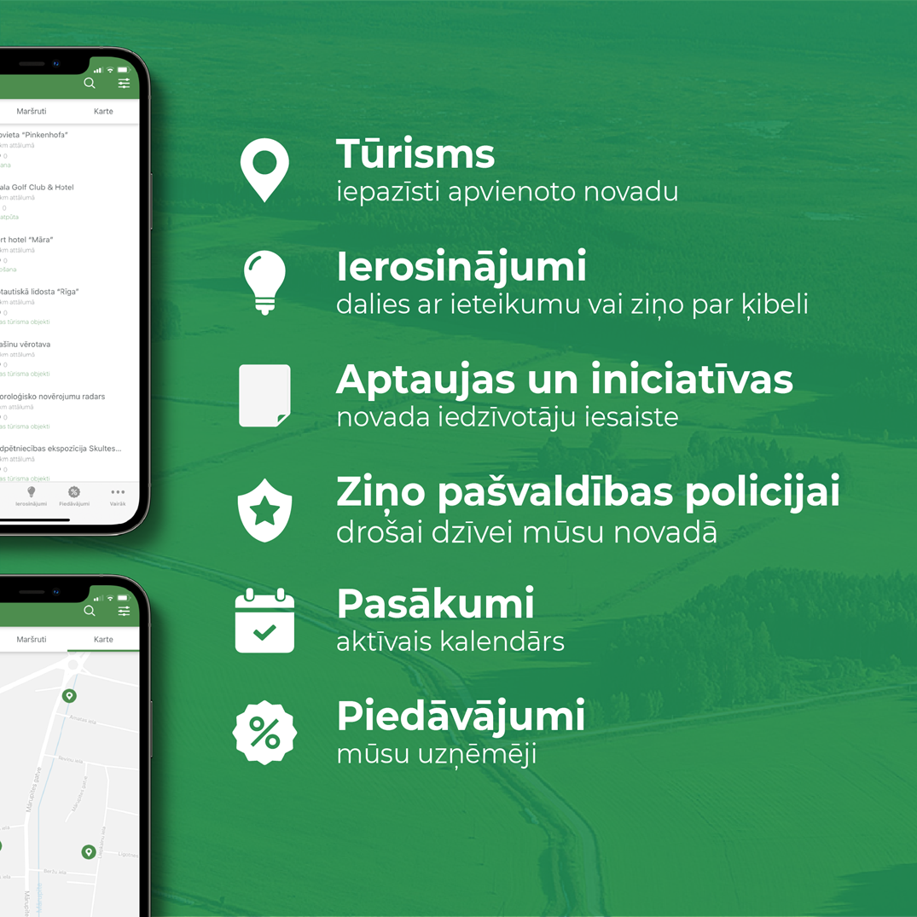

Slide 3
Lietotne sastāv no vairākiem blokiem
Tūrisms – visi tūrisma objekti un maršruti vienuviet, turklāt attēloti gan kartē, gan saraksta veidā. Aplikācija piedāvā iespēju tos grupēt pēc kategorijas vai attāluma no personas atrašanās vietas.
Iedzīvotāju ierosinājumi – sadaļa, kura jebkuram iedzīvotājam piedāvā iespēju operatīvi iesniegt savu ierosinājumu novada attīstībai, pievienojot aprakstu, fotogrāfijas un atrašanās vietu.
Jaunumi un ziņojumi – sadaļa, kurā ērti un pārskatāmi atspoguļotas ziņas, ļauj iedzīvotājiem iepazīties ar aktuālo informāciju novadā.

Slide 4
Lietotne sastāv no vairākiem blokiem
Iniciatīvas jeb zibaptaujas – šī sadaļa ir ātrākais veids, kā uzzināt iedzīvotāju viedokli par konkrētu jautājumu. Šeit pašvaldība var uzdot iedzīvotājiem vienu jautājumu ar atbildes variantiem – “jā” vai “nē”.
Ziņo pašvaldības policijai – lietotne piedāvā ērtu veidu, kā sazināties ar Mārupes novada pašvaldības policiju, lai novērstu pārkāpumus novadā.
Pasākumu kalendārs – šī sadaļa dod iespēju izziņot visus novada pasākumus vienuviet, kur iedzīvotāji un viesi var tos skatīt mēneša griezumā.
Kontakti – ērta sadaļa, kur dažu skārienu attālumā pieejami dažādi pašvaldības un tās iestāžu kontakti.

Slide 5
Lietotne sastāv no vairākiem blokiem
Informācija par uzņēmumu – sadaļa, kas apvieno visu aplikācijā reģistrēto uzņēmumu katalogu; uzņēmuma apraksts, adrese, sociālo tīklu adreses, fotoattēli.
Darba sludinājumi – uzņēmumi var izvietot informāciju par aktuālajām vakancēm.
Uzņēmumu piedāvājumi – sadaļa vietējo uzņēmēju atbalstam, kurā tiek piedāvāta iespēja ievietot tieši lietotnes apmeklētājiem pieejamus īpašos piedāvājumus. Sekojot šai sadaļai, iedzīvotāji un viesi var iegādāties preces un saņemt vietējo uzņēmēju piedāvātos pakalpojumus ar vēl izdevīgākiem nosacījumiem. Tas ir rīks, ar kura palīdzību uzņēmējs var reklamēt savu produktu vai pakalpojumu.

Slide 6
Mobilā aplikācija
Aplikācija ir lejuplādējama Google Play veikalā Android telefoniem, Apple telefoniem - App Store.
Aicinām aplikāciju lejupielādēt un sākt to izmantot, kā arī izteikt konstruktīvus ieteikumus un labojumus, iesūtot tos uz e-pastu: aplikacija@marupe.lv
Reģistrēties
https://manapilseta.makit.lv/
Pieteikšanās uzņēmējiem savu piedāvājumu publiskošanai mobilajā aplikācijā, aizpildot anketu: https://manapilseta.makit.lv/marupe/companies/signup

Slide 7
Mobilā aplikācija uzņēmējiem
Plašāk informācija Mārupes pašvaldības mājas lapā:
https://www.marupe.lv/lv/uznemejdarbiba/mobila-aplikacija-uznemejiem
Lai saņemtu vairāk informācijas, lūgums sazināties:
Linda Ostrovska
Uzņēmējdarbības speciāliste
Tālr.: 29 330 721
E-pasts: linda.ostrovska@marupe.lv

